Slide 1
Pratiques alimentaires et activités physiques au prisme des inégalités sociales et territoriales : le cas du quartier de Lille-Fives Quentin COURCIER sous la co-direction de Florian LEBRETON & Christophe GIBOUT
Notes:
Mémoire de recherche-action effectué par Quentin COURCIER un Master Staps APA-S sous l’égide de l’ULCO et stagiaire à la MESHS, il était accompagné sur le terrain par Alexandre FAUQUETTE de septembre 2017 à mai 2018 (stage court) avec une co-direction STAPS et SOCIOLOGIE ( Monsieur LEBRETON et Monsieur GIBOUT).
Son mémoire est une analyse compréhensive d’un quartier « prioritaire » pour rendre compte des rapports ou des écarts entre les études sur les inégalités sociales en lien avec l’alimentation et la pratique sportive et les résultats obtenus.
Il s’appuie donc sur une méthode de recherche qualitative à travers laquelle il cherche à définir les perceptions des personnes interrogées envers les messages et les recommandations de santé.
Le projet TIF est inclus dans son mémoire de recherche et il souhaitera interrogé l’utilité sociale du projet sous l’angle de l’alimentation et de la santé…

Slide 2
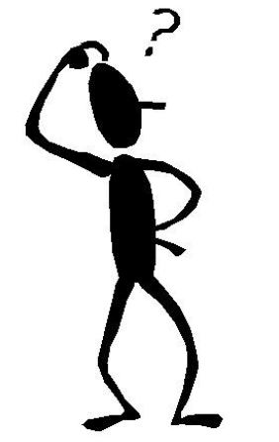
Questions de recherche
Comment qualifier la santé physique et sociale des jeunes du quartier ?
Comment les messages de promotions de la santé sont perçus par les jeunes du quartier ?
Quel lien la population locale entretient avec l’alimentation et l’activité physique ?
Quels indicateurs peut-on établir pour lutter contre les inégalités de santé à l’échelle du quartier ?
Quelle relation à l’alimentation et au corps en « bonne » santé ?
Notes:
la MESHS a été sollicitée pour faire remonter des propositions de recherche-action en fonction des attentes et des savoir-faire scientifiques des membres des unités de recherche qui la composent. Des enseignants-chercheurs, issus de différentes disciplines et de différents laboratoires, ont donc pensé et construit des « ateliers thématiques » avec leurs étudiants de Licence ou de Masters, pour répondre à l’objectif suivant : « Analyser un ensemble de dynamiques sociales (culturelles, alimentaires, sportives, etc.) sur le quartier afin d’initier des pistes de réflexion et élaborer des propositions d’actions pour faciliter l’appropriation du projet par la population et l’améliorer. Il s’agit du travail conjoint mené avec les étudiants et leurs enseignants référents sur différentes thématiques. »

Slide 3
Contexte scientifique
Jeunes et pratiques physiques
↘ de l’AP & Sédentarité
Alimentation et normes corporelles
obésité ≠ gros
Environnement (cadre de vie) et santé
DÉTERMINANTS DE SANTÉ
Apprentissages individuels (éducation au goût, information en matière d’équilibre alimentaire, préconisation d’exercices physiques quotidiens)
Déterminants sociaux, culturels, économiques, sensoriels et cognitifs des modes de vie
« Les comportements en matière de nutrition et d’activité physique sont socialement déterminés et non pas seulement individuels. Les repères nutritionnels sont inégalement connus, perçus et compris et le passage de la connaissance à la mise en pratique demeure un défi pour de larges fractions de la population (notamment les plus défavorisées) »
CADRAGE PNNS

Slide 4
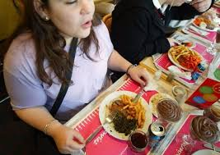
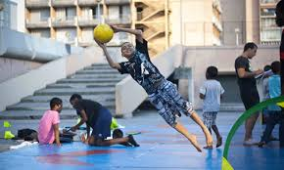
Recherche-Action
Action délibérée de transformation/changement d’une situation/comportement
Produire des connaissances concernant ces transformations
Transformer la réalité
Lien entre théorie / pratique
Le chercheur est aussi l’acteur de cette transformation
Démarche qualitative

Slide 5
Méthodologie d’enquête
Mode(s) d’entrée dans le quartier
Enquêter dans les lieux publics… rencontrer les habitants, les responsables associatifs, les centres sociaux, assister aux conseils de quartier
Observer la vie du quartier (culturelle, sportive et alimentaire)
Relations avec les acteurs et le terrain
Etablir une relation de longue durée avec les habitants, sans être « intrusif »
Être à l’écoute des discours, des récits de vie et échanger sur le quartier et les perspectives d’avenir des habitants du quartier et dans le quartier
Notes:
Identifier les groupes sociaux à étudier qui sont directement ou indirectement concernés par le projet TIF (personnes en situation de précarité, jeunes habitants) pour identifier (en collaboration) les perceptions en lien avec l’alimentation et le sport dans le quartier. Multiplication des observations (assister aux conseils de quartier, aux ateliers « alimentation » dans le cadre scolaire, observer les habitudes alimentaires des habitants et des pratiques sportives) et organisation d’entretiens individuels (semi-directifs, récits de vie) et collectifs (focus-group).

Slide 6
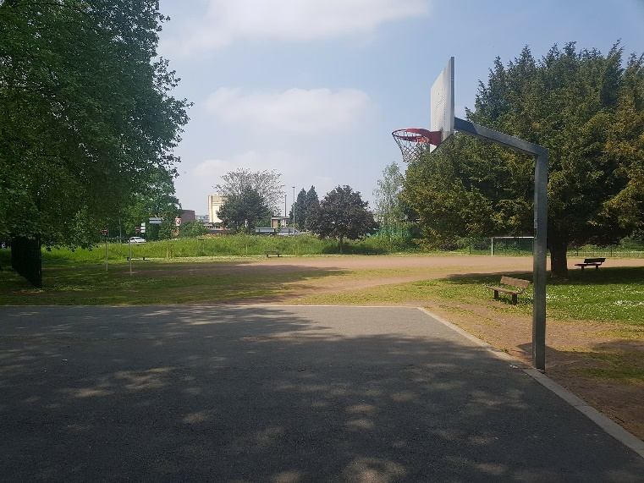
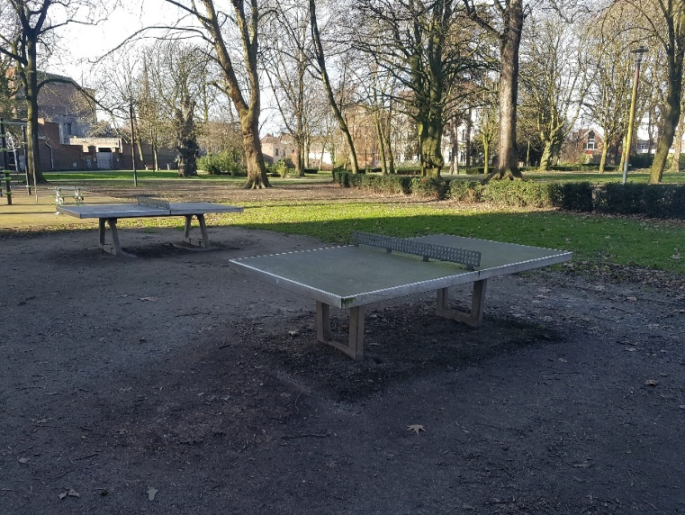
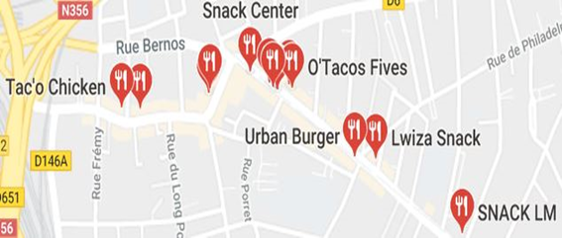
Diagnostic multidimensionnel du quartier
Des ressources alimentaires limitées
De la précarité et des difficultés sociales et sociales et sanitaires
(SIG Politique de la ville, 2016)
Des équipements sportifs de proximité peu utilisés et limités à leur dimension occupationnelle
« Quand je veux de la viande et des légumes, je vais à Wazemmes, c’est plus accessible » (Une habitante du quartier)
« état de forme relativement médiocre des enfants scolarisés dans les écoles publiques du quartier de Fives »
(Acteur politique local du quartier de Fives)
« C’est bien les squares, ça occupe les jeunes pour ne pas qu’ils fassent autre chose »
(Une habitante du quartier)
6
Une grande diversité culturelle mais des difficultés d’intégration
Une jeunesse (im)populaire ?
Un quartier solidaire, d’entraide, avec un tissu associatif développé
« Nous sommes certainement le quartier de Lille qui accueille le plus d’immigrés, il faut du temps et de l’énergie à l’administration pour régulariser les papiers et surtout les intégrer »
(Acteur politique local du quartier de Fives)
« Les jeunes, ils sont tout le temps en bandes ici, avec les rodéos et le trafic c’est pas rassurant »
(Une habitante du quartier)
« Même s’il y a des hauts et des bas, pour rien au monde je quitterai le quartier, les gens sont solidaires et ma famille y habite depuis toujours »
(Une habitante du quartier)
Notes:
L'indice de jeunesse est élevé à Fives (rapport entre les moins de 20 ans et les 60 ans et plus) : 2,27 (contre 1,67 pour la moyenne lilloise). Le quartier connaît un taux de chômage très important : le taux de chômage (catégorie A, 2014) est de : 22,1% (17,4% à Lille et environ 10% en France). Le taux de chômage des moins de 25 ans est de : 34,5% (22,2% à Lille et environ 25% en France).
Monsieur Lebelle, ancien responsable de la mairie de quartier de Fives réagit aux résultats du Diagnoform (Depuis 10 ans, une analyse de la « forme » des jeunes populations Fivoises est représentée à l’aide d’un outil développé par l’institut des rencontres de la forme : le diagnoform. Il permet, à travers une dizaine d’exercices, de mesurer les principales qualités physiques et psychomotrices de l’enfant. L’ensemble des données semblent évaluer la « condition physique » à travers un « quotient de forme » (IMC + tests psychomoteurs spécifiques + questionnaires spécifiques Q-AAP et Ricci et Gagnon) d’un élève ou d’un groupe. Le Diagnoform® est un outil ludique validé scientifiquement, qui mesure de manière précise et objective la condition physique d’un individu.)
Il décrit une situation qui traduit les difficultés sociales et sanitaires que rencontrent de nombreuses familles ici à Fives.
3. Un manque de diversité alimentaire, les fruits et légumes sont difficilement accessibles à tous (relations avec le projet ? Potager partagé ? Initiation à l’agriculture urbaine pour les personnes en situation de précarité ?)
4. Un quartier ou les situations de vie sont parfois délicates et ou l’intégration sociale est complexe, d’où la présence de nombreuses associations solidaires et caritatives sont nombreuses (Ephata, Secours populaire)…
5. Un quartier de jeunes éloignés du marché du travail qu’il faut aussi réintégrer…

Slide 7
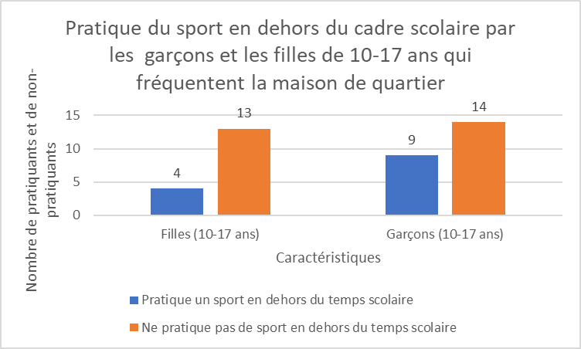
DIAGNOFORM (600 élèves des cycles 2 et 3 des 5 écoles élémentaires publiques du quartier (5 à 12 ans)
Surcharge pondérale chez les enfants les plus âgés (9-10 ans) et chez les filles
Prévalence à l’insuffisance pondérale et des difficultés de coordination dont l’écart à la moyenne nationale est important
Peu d’élèves pratiquent une activité sportive en club (47%) et ce sont les filles qui pratiquent le moins (37%)
« Etat de forme relativement médiocre des enfants scolarisés dans les écoles publiques du quartier de Fives »
« état de forme relativement médiocre des enfants scolarisés dans les écoles publiques du quartier de Fives »
Notes:
diagnoform. Il permet, à travers une dizaine d’exercices, de mesurer les principales qualités physiques et psychomotrices de l’enfant. L’ensemble des données semblent évaluer la « condition physique » à travers un « quotient de forme » (IMC + tests psychomoteurs spécifiques + questionnaires spécifiques Q-AAP et Ricci et Gagnon) d’un élève ou d’un groupe Site de l’institut des rencontres de la forme (IRFO) : fruit d’un travail d’experts initié en 2004, le Diagnoform® est un outil ludique validé scientifiquement, qui mesure de manière précise et objective la condition physique d’un individu.

Slide 8
Pourquoi le diagnoform ?
Utile aux parents = EDUCATION ASCENDANTE
Prendre connaissance de l’état de forme de leur enfant et de ses qualités sportives…
Utile pour la ville = ENVIRONNEMENT ORGANISATIONNEL
Outils éducatifs (activités sportives, ateliers santé)
Services sanitaires / alimentaires (restauration au « profil » d’une école)
Et Fives ??
Notes:
Cf p.98 « Un conseil local comme vecteur de continuité éducative en contexte difficile » (Magalie VENET, 2018)
DIAGNOFORM comme « exemple de projet d’actions pour rendre les jeunes acteurs de leur espace social » ?!?!
peut être un outil de santé physique pour les élèves des écoles publiques de Fives et ainsi, "jouer", comme le disait l'ex responsable de la mairie de quartier Mr Lebelle sur les "cantines aux profils"

Slide 9
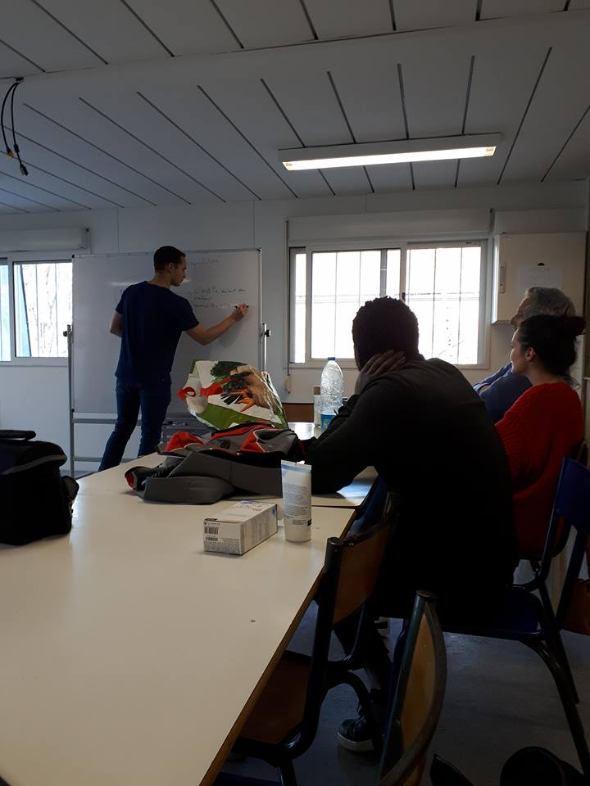
Qu’est ce que bien manger ? Résultats des Focus-group
Les personnes interrogées en situation de précarité évoquent un désir quantitatif de nourriture…
Les fast-food du quartier = lieux de socialisation alimentaire pour les plus jeunes
Les participants jeunes ou plus âgés (sans situation professionnelle) n’ont pas intériorisé la notion de l’équilibre alimentaire
Les étudiantes semblent avoir été sensibilisées à la notion d’équilibre alimentaire
« aller à Twister ou Pitta Fives et finir son assiette » (Collégienne, habite le quartier)
« quand j'ai bien mangé, c'est que j'ai plus faim » (Collégienne, habite le quartier)
« avoir le ventre bien rempli ! » (Sans emploi, habite à Porte de Douai)
« avoir assez mangé et bien mangé » (Sans emploi, habite le quartier)
« bien manger, c’est faire attention à ce que tu mets dans ton assiette » (Etudiante, habite le quartier)
« c’est le début du bonheur, manger équilibré, en conscience et partager son plaisir » (Etudiante, habite le quartier)
6
Notes:
Pour nous pencher sur la question de la santé et de la relation avec le projet TIF qui vise à apporter des solutions aux problèmes de santé des habitants du quartier, nous avons mis en place des focus group standardisé par un espace institutionnel (focus group 1: la cuisine commune de l’avant-goût de la cuisine commune, focus-group 2: la centre social Roger Salengro, focus-group 3 : l’association Ephata). Nous avons pu récolter des déclarations des habitants du quartier sur les perceptions qu’ils se font des messages de santé publique pour comprendre et trouver des solutions correspondantes aux difficultés soulignées par le projet Tast’in Fives dans le quartier (problèmes de santé et d’isolement social)…
Résultats : la dimension économique et l’environnement organisationnel influencent les pratiques alimentaires, La notion d’équilibre alimentaire n’est pas intériorisée pour les personnes en situation de précarité…. les jeunes (nombreux dans le quartier) aiment fréquenter les fast-food, ils deviennent des lieux de socialisation alimentaire. Des lieux d’alimentation genrées et des lieux « exclusifs » existent… par exemple un snack de la rue Pierre Legrand que les adolescentes interrogées (N=8) jugent trop masculin et qu’elles pourraient être « mal vues » si elles s’y rendaient… Aussi plusieurs déclarations dans le mémoire de recherche ont recueillis des espaces « monopolisés » consciemment ou inconsciemment par une population, ceux-ci deviennent alors des lieux perçus comme des lieux « exclusifs » par une autre population…. ( « la rue Pierre Legrand ce n’est plus la France (…) je n’ose même plus y aller ») déclare une habitante du quartier.

Slide 10
Manger au moins 5 fruits et légumes par jour ? Résultats des Focus-group
Un rapport sociologique au gout
Les personnes au capital culturel plus élevé auront tendance à se tourner vers une nourriture plus « qualitative » et plus « saine »
Les personnes en situation de précarité professionnelle souhaitent déjà avoir un accès facilité à la nourriture
Intériorisation différenciée des messages sanitaires
Difficultés à évaluer son alimentation
« Est-ce que la salade, les tomates et les oignons comptent dans la galette (kebab) ? », « tu manges 5 bananes, c’est bon ? », « non, c’est genre 3 légumes, 2 fruits ou… »
Un discours « normatif » discutable
« C’est imposé une sorte de biopouvoir sur ce qu’on mange. Je me pose toujours la question de : pourquoi 5 fruits et légumes par jour ? Comme si c’était meilleur que d’autres produits » (Habitant du quartier)
« Déjà manger c'est bien ! » (Sans emploi, habite le quartier)
« On voit ça à la télé mais je le fais pas » (Collégienne, habite le quartier)
« c'est bon pour la santé, mais impossible à faire, à part à la cantine » (Etudiante, habite le quartier
« Ouais mais faut avoir le temps de cuisiner, des légumes seuls c'est pas bon » (Mère de 3 enfants, sans emploi, habite le quartier)
« Pas tous les jours mais ça arrive » (Mère de 4 enfants, sans emploi, habite le quartier)
« C'est inclus dans mon alimentation, comme le bio… favorise les petits producteurs et les AMAP » (Etudiante Master architecture, habite le quartier)
6
Notes:
L’acte alimentaire à Fives n’est pas forcément un acte quotidien comme on pourrait le penser… trouver 5 fruits et légumes par jour, peut-être compliqué et culpabilisant, pour ceux qui n’y arrivent pas. Les jeunes nous ont avoué pouvoir le faire à la cuisine de l’établissement scolaire mais pas chez eux... La dimension culturelle est à prendre en compte mais la disponibilité alimentaire du quartier aussi…

Slide 11
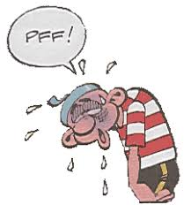
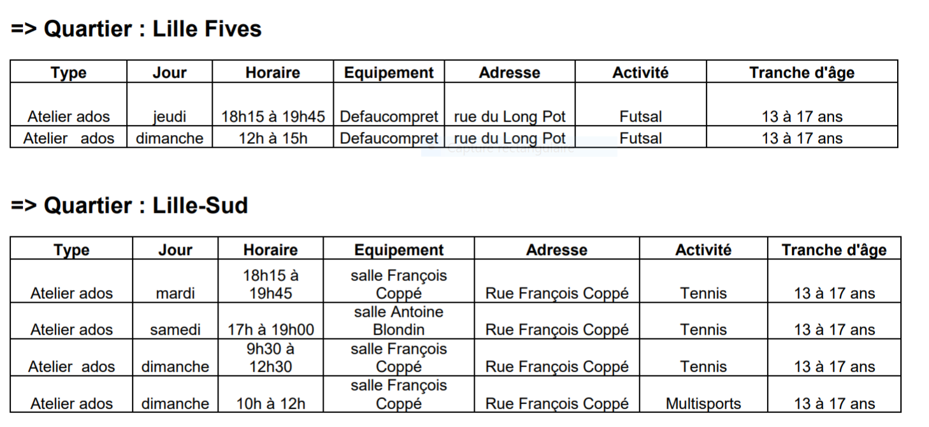
La perception des activités physiques et sportives Résultats des Focus-group
« je marche beaucoup mais c'est pas du sport, la course c'est du sport mais c'est trop difficile » (Nadia, collégienne, habite le quartier)
« je pense à l'essoufflement et à la sueur » (Lola, collégienne, habite le quartier)
« c'est bien mais on peut pas en faire, dans le quartier y a rien pour nous » (Michel, sans emploi, habite à Porte de Douai)
« Avant on faisait avec un éducateur mais il n'est plus là » (Marie, sans emploi, habite le quartier)
« Le sport c'est cher, partout, alors que ça nous ferait du bien d’en faire » (Anne, sans emploi, habite le quartier)
« c'est super le sport mais je ne peux pas en faire avec mon pacemaker » (Carole, sans emploi, habite le quartier)
Association négative (fatigue et difficultés physiques engendrées)
+ jeunes : déficit d’opportunités
« Moi je préfèrerais faire de l’escrime, changer de sport, on fait toujours la même chose, même à l’école tous les ans c’est pareil » ;
« Moi j’aimerais bien faire du futsal, de la danse ou du judo »
Comparaison
2 QPV Lillois
+ âgés : Freins éco-santé-temporel
6
Notes:
La santé passe aussi par la pratique d’une activité physique régulière et nous avons choisi de centrer notre attention sur les citations de non-pratiquants de sport dans ce diapo… les pratiquants de sport collectif/individuel ont (lors de nos focus-group) un capital culturel + élevé) ils sont étudiants en Master ou salarié, ils éprouvent du plaisir collectif / individuel, des sensations de bien-être et l’envie de se dépasser pendant les activités physiques et sportives. Les personnes interrogées ici n’ont pas de pratique sportive régulière si ce n’est les élèves du second degré qui bénéficient d’heures hebdomadaires d’EPS. Ils se sentent pénalisés par le manque d’opportunités et désir varier les activités, la boxe et le futsal sont jugés trop souvent proposés au nom des « valeurs du quartier » (voir comparaison des pratiques sportives proposées à Lille-Sud et Lille-Fives / Quelles activités sportives proposent les centres sociaux du quartier (boxe + futsal)… le manque d’éducateur sportif pénalise les structures sociales dans la mise en place d’activités physiques adaptés qui nécessite un encadrant qualifié…dans le quartier, les équipements sportifs de proximité sont accessibles à tous mais pas adaptés voir dégradés… Seuls les équipements sportifs à caractère commercial sont jugés comme adaptés mais pas accessibles à tous. L’environnement organisationnel semble donc dans notre étude un déterminant de santé physique pour les personnes en situation de précarité.

Slide 12
Et le projet Tast’in Fives ?
« À Fives, les difficultés suivantes ont été soulignées : isolement, manque d'interactivité sociale, les problèmes de santé (…) bien que les projets urbains puissent offrir de nouveaux services, de nouveaux espaces publics et favoriser la mixité sociale, le processus d'embourgeoisement urbain n'est que rarement voire jamais, abordé (…). La population en place ne peut que rarement directement tirer profit des nouvelles activités ainsi créées. »
(Site UIA, ligne directrice du projet Tast’in Fives)
La question sociale (étroitement liée à l’alimentation et à la santé) ne doit pas être détournée et le « pouvoir » habitant dépassé par l’action publique
Des indicateurs émergent en lien avec les inégalités de santé (en termes d’alimentation et d’activité physique)
« Cela demande tellement d’énergie d’être dans la précarité » (Un habitant de Fives)
6
Notes:
Dépassé parce que les habitants semblent trop rarement consultés sur les projets qui naissent dans le quartier, comment peuvent-ils alors se sentir concernés ?
Redonner du pouvoir décisionnel, le calendrier de fréquentation de l’avant-goût est overbooké par les associations mais les individus qui n’adhérent pas aux associations n’ont donc pas accès, à part entière, au site… ?
Nécessité de repenser l’intégration par l’alimentation et de donner du crédit à l’insertion sociale par le sport ?
Quel(s) lieu(x) pour se retrouver, à part les associations ? Utilité de l’éducation alimentaire ascendante ? Aujourd’hui quelle population fréquente les lieux de l’avant-goût, la friche gourmande ?

Slide 13
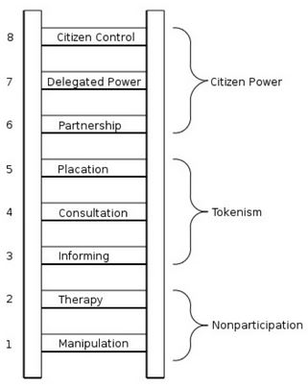
Et ensuite ?
Quelles sont les perceptions des habitants envers le quartier ?
Que souhaitent-ils améliorer ?
Quelles sont les personnes concernées = ou ≠ atteintes par le projet et ses actions ?
Comment s’organise la participation des habitants au(x) projet(s) ?
Evaluations les perceptions et les conceptions du bien-être habitant (disponibilité alimentaire, équipements sportifs de proximité, lieux conviviaux)
Co-construire une échelle de qualité de vie (QDV) pour que les habitants puissent devenir force de proposition
Evaluer les bénéfices des actions menées (qui fréquentent les « lieux » et les « ateliers » mis en place / visibilité du projet ?)
Proposer une échelle de participation de Sherry Arnstein
Notes:
La recherche-action pilotée par la MESHS comprend aussi la tenue de réunions de concertation entre institutions, habitants et scientifiques pour co-construire les indicateurs d’évaluation du projet. L’évaluation est devenue, depuis une vingtaine d’années, un passage obligé dans la plupart des projets d’action publique. Elle est au cœur des réformes de l’État, au point de devenir une nécessité pour toute politique publique. ÉVALUER, POUR QUOI FAIRE ?
Dans notre cas, la démarche d’évaluation que l’on propose vise deux objectifs généraux :
1) Évaluer l’efficacité du projet et ses effets potentiels sur le « bien-être » des habitants qui participent et des publics cibles, suivant une perspective d’intégration sociale.
2) Constituer un outil d’aide à la décision. Il s’agit de faire des propositions visant à améliorer le projet chemin-faisant, dans une optique d’innovation sociale. Il s’agit aussi d’étudier la transférabilité du projet sur d’autres terrains, conformément à ce qui est prévu dans le projet TIF. L’évaluation continue permet notamment de:
▪ Mesurer le progrès généré par la démarche TIF tout au long du projet.
▪ D’ajuster les actions au fur et à mesure du processus mis en œuvre et/ ou d’impulser de nouvelles inflexions1. Elle s’avère donc opportune pour aider les porteurs de projet et partenaires à prendre conscience des apports et/ou limites de leurs actions sur le bien-être de la population.
== (S. Arnstein) Cette échelle est utilisée pour évaluer le niveau de participation des citoyens à la vie publique.

Slide 14
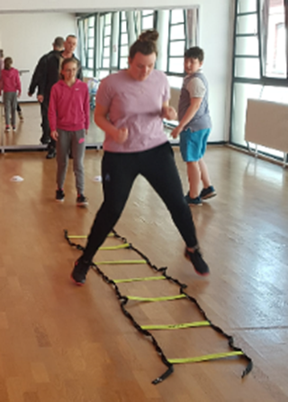
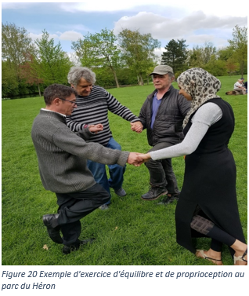
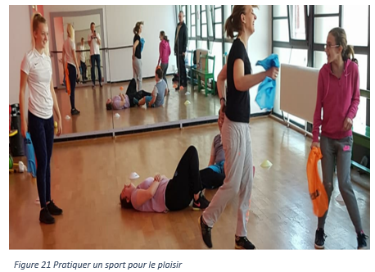
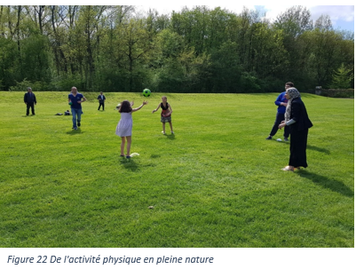
Merci pour votre attention

Slide 15
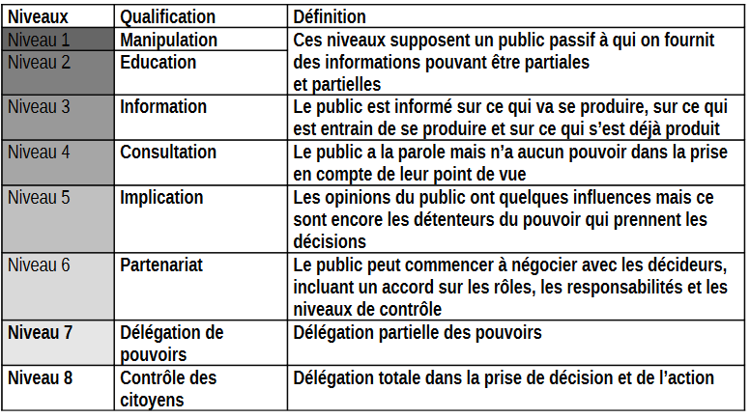
Notes:
A l’aide de huit niveaux, l’échelle d’Arnstein mesure le pouvoir du citoyen et sa propension à participer à unprojet. La participation peut recouvrir différentes modalités :-Une simple information à destination des acteurs locaux.- Les acteurs locaux comme source d'information.-Participation active des acteurs locaux ( identification des problèmes et des besoins, réalisationsdes actions, participation dans un processus démocratique

